Slide 1
3.3 反馈控制系统的稳态误差
稳态误差是对系统精度的一种衡量，它表达了系统实际输出值与希望输出值之间的最终偏差；
稳态误差是指系统对典型输入信号（包括扰动信号）作用下的稳态误差；
稳态误差受什么因素影响，如何降低系统的稳态误差；

Slide 2
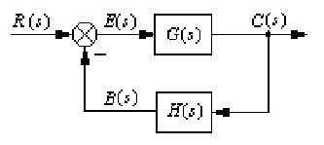
3.3.1 稳态误差的概念
1、稳态误差定义：
如图
误差的定义e(t)
稳态误差定义为
对于单位反馈系统，稳态误差可写为
误差信号e(t)与输入信号r(t)之间的传递函数为

Slide 3
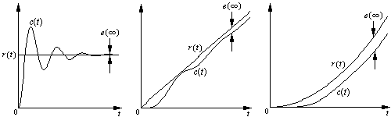
根据终值定理，稳定系统的稳态误差为
稳态误差与输入信号和系统的结构、参数有关。

Slide 4
当输入信号的形式确定后，系统的稳态误差将只取决于系统的结构和参数。
2、控制系统按积分环节数分类
若控制系统的开环传递函数为
说明系统有N个积分环节串联，或表示在s=0处，有N重极点，因此称系统为N型系统。
当N=0， 1， 2，…时，则分别称之为0型、 1型、 2型…系统

Slide 5
3.3.2 稳态误差的计算
计算不同参考输入信号时的稳态误差
1、单位阶跃输入
系统参考输入为单位阶跃函数，R(S)=1/s
令
称K_{p}为位置误差系数，即开环放大系数，传递系数，此时

Slide 6

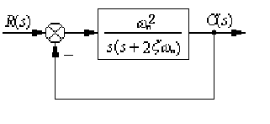
对于0型系统：N＝0
开环放大系数
这种没有积分环节的0型系统，阶跃输入的稳态误差为一固定值
K愈大，e_{ss}愈小 ，称为有差系统 。
对于1型系统或1型以上系统：N≥1
对阶跃输入而言, 1型系统或1型以上系统没有稳态误差；
0型系统可通过增大K值减小稳态误差或增加型号数消除稳态误差。

Slide 7
2、单位斜坡输入
令
称K_{v}为速度误差系数，此时
对于0型系统：N＝0
这种没有积分环节的0型系统，对于等速度输入(斜坡输入)不能紧跟，最后稳态误差为∞；

Slide 8
对于1型系统：N＝1
开环放大系数
具有单位反馈的1型系统，其输出能跟踪等速度输入，但总有一定误差；其稳态误差与K成反比。
对于2型系统或2型以上系统：N≥2
对等速度输入而言,2型系统或2型以上系统没有稳态误差；
对等速度输入，要使系统稳态误差—定或为零，必需N≥1．也即必须有足够的积分环节数。

Slide 9
2、单位抛物线输入
令
称K_{a}为加速度误差系数，此时
对于0型或1型系统：N＝0，1
0型或1型系统，对于等加速度输入(抛物线输入)不能紧跟，最后稳态误差为∞；

Slide 10
对于2型系统：N＝2
开环放大系数
具有单位反馈的2型系统，其输出能跟踪等加速度输入，但总有一定误差；其稳态误差与K成反比。
对于3型系统或3型以上系统：N≥3
对等加速度输入而言,3型系统或3型以上系统没有稳态误差；
对等加速度输入，要使系统稳态误差—定或为零，必需N≥2．也即必须有足够的积分环节数。

Slide 11
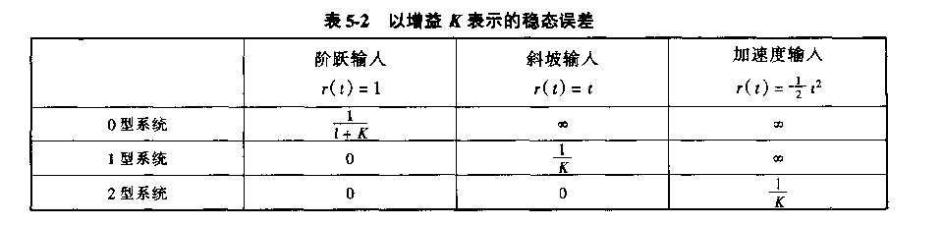
小结
下表概括了0型、1型和2型系统在各种输入信号作用下的稳态误差。在对角线上出现的稳态误差具有有限值；在对角线以上出现的稳态误差，其值为无穷大；在对角线以下出现的稳态误差，其值为零。
应当记住．位置误差、速度误差和加速度误差这些术语意味着稳态时在输出位置上的偏差。有限的速度误差表示在瞬态过程结束后，输入量和输出量以相同的速度运动，但是它们之间有一个有限的位置偏差。

Slide 12
例 已知两个系统如图 所示，当参考输入为 时，试分别求出两个系统的稳态误差。
R(s)
C(s)
R(s)
C(s)
－
－
(a)
(b)
解 :系统a为1型系统，
其K_{a}=0，不能跟随r（t）的3t²分量，
所以 e_{ss}=∞
系统b为2型系统，
其K_{a}= K=10/4，
所以 e_{ss} =6/ K_{a}= 2.4
本例说明 :
当输入为阶跃、斜坡和抛物线函数的组合时，抛物线函数分量要求系统型号最高

Slide 13
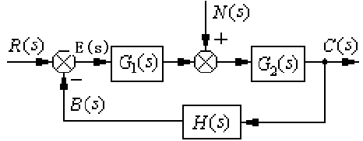
3.3.3主扰动输入引起的稳态误差
系统的负载变化往往是系统的主要扰动，假如主扰动n(t)的作用点如图所示，现在分析它对输出或稳态误差的影响。
例
分别计算当r(t)和n(t)为单位阶跃输入时的系统稳态误差
解：
系统为I型系统，当r(t)=1(t)时，稳态误差为零，即
当n(t)=1(t)时
稳态误差不为零

Slide 14
若
系统还是I型系统，当r(t)=1(t)时，稳态误差仍然为零，即
当n(t)=1(t)时
稳态误差等于零
扰动引起的稳态误差
不仅与积分环节有关，
而且还与积分环节所在位置有关。

Slide 15
若扰动为阶跃函数n(t)=1(t)，则
当
扰动作用点以前的系统前向通道传递系数G₁(0)越大，由一定扰动引起的稳态误差就越小。
对于无差系统，即N≥1， G₁(0) =∞．即应该是G₁(s)中包含积分环节，才保证扰动不影响稳态响应，由此产生的稳态误差为零。

Slide 16
结论： 关于降低或消除稳态误差的问题
降低参考输入引起稳态误差的措施：
增大系统开环传递系数可减小有差系统的稳态误差；
增加前向通道中积分环节数，使系统型号提高，可消除有差系统的稳态误差；
降低扰动引起稳态误差的措施：
增大扰动作用点以前的前向通道传递系数以降低有差系统由扰动引起的稳态误差。
增加扰动作用点以前的前向通道中积分环节数，使系统型号提高，可消除有差系统由扰动引起的稳态误差；

Slide 17
误差分析
1 误差定义
R(s)
E(s)
G(s)
C(s)
R(s)
E(s)
G(s)
C(s)
B(s)
C(s)
H(s)
E(s)=R(s)-C(s)
输入端定义：
E(s)=R(s)-B(s)=R(s)-C(s)H(s)
N(s)
R(s)
C(s)
G₁(s)
G₂(s)
输出端定义：
R(s)
ˊ
E(s)=C_{希}-C_{实}= -C(s)
H(s)
H(s)
R(s)
1
ˊ
ˊ
R(s)
E(s)
G(s)
C(s)
E_{n}(s)=C_{希}-C_{实}= –C_{n}(s)
H(s)
H(s)
总误差怎么求？

Slide 18
2 例题
e_{ssr}=limsE_{r}(s)=
1
求图示系统的稳态误差e_{ss} 。
s
8
→0
令r(t)=0,
N(s)
R(s)
1
2
C(s)
E_{n}(s)= -C_{n}(s)
0.2s+1
s(s+1)
2(0.2s+1)
.
1
=
2
s(s+1)(0.2s+1)+4
s
其中 r(t)=t, n(t)= -1(t)
e_{ssn}=limsE_{n}(s)=
1
解：
令n(t)=0,
s
2
→0
R(s)
E_{r}(s)= -C(s)
总误差e_{ss}=e_{ssr}+ e_{ssn}
H(s)
0.5s(s+1)(0.2s+1)
.
1
=
1
∴e_{ss}=
1
+
=
5
s(s+1)(0.2s+1)+4
s²
8
2
8
因为系统稳定，所以

Slide 19
3 系统型别
m
G₀H₀
k ∏(τ_{i}s+1)
设开环传递函数G(s)H(s)=
i =1
n -ν
s^{ν} ∏(T_{j}s+1)
注意：s → 0时，G₀H₀一定→1
j=1
此时的k为开环增益
s^{ν}表示开环有ν个极点在坐标原点
ν=0
称为0型系统
1
ν=1
称为Ⅰ型系统
提个醒！
2
3
ν=2
称为Ⅱ型系统
ν=3
称为Ⅲ型系统

Slide 20
取不同的ν
R·1(t)
R·t
Rt²/2
R·1(t)
R·t
Rt²/2
R
∞
∞
k
0
0
0型
1+ k
0
R
∞
∞
Ⅰ型
k
0
k
R
∞
∞
0
0
k
Ⅱ型
k
R
r(t)=Rt²/2
r(t)=R·1(t)
K_{p}=?
1
e_{ss}=
k
小结：
2
lim
s·
R
R
K_{v}=?
s^{ν}
e_{ss}=
e_{ss}=
s
→0
k
3
k
K_{a}=?
lim
s²·
1+
lim
r(t)=R·t
s^{ν}
s^{ν}
s
s
→0
→0

Slide 21
第三章小结
稳定性
动态性能
典型输入信号、动态性能指标、一阶系统、二阶系统分析
稳态性能
稳态误差、系统的型号、Kp、Kv、Ka的计算、减小系统稳态误差的方法

